Slide 1
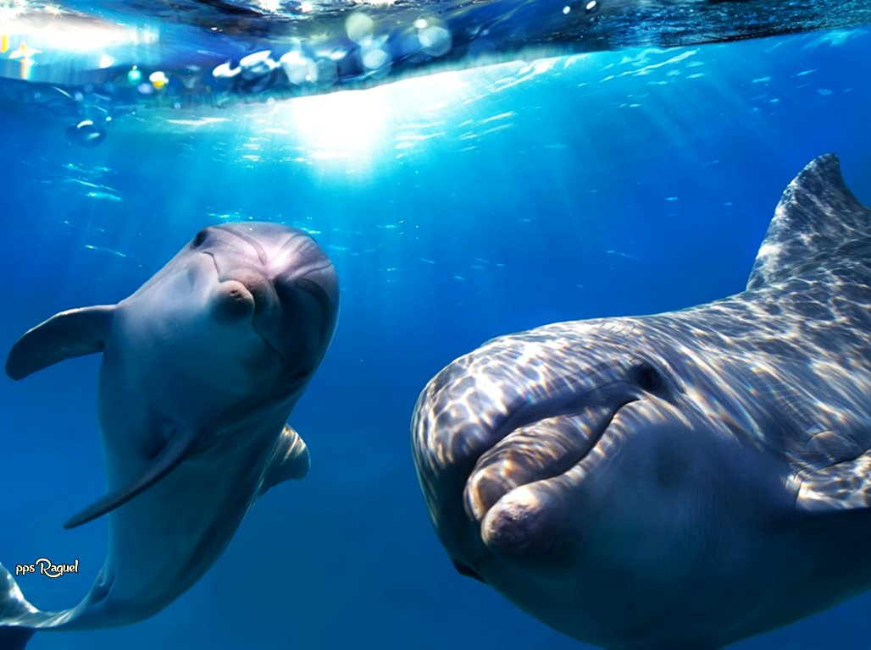

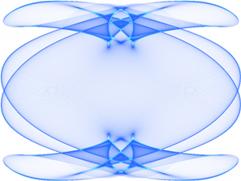
Delfines
Sanadores

Slide 2
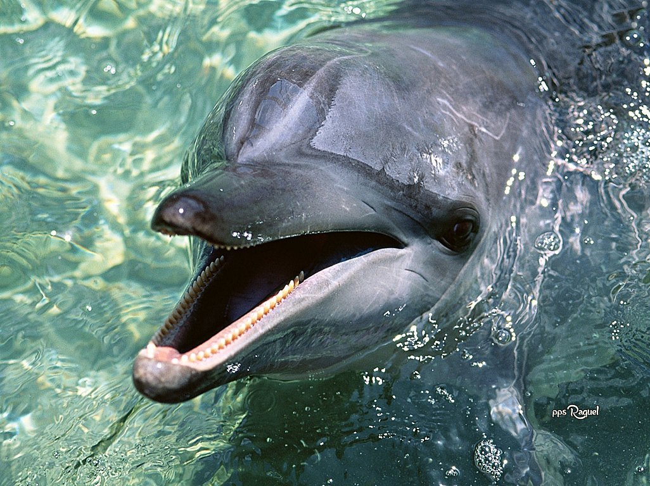


Slide 3


Delfines
Los delfines son mamíferos acuáticos que habitan en casi todos los mares del planeta . Aunque viven en mar abierto, también hay momentos en los que se aproximan a la playa, pero sin llegar a la orilla.
Como todos los mamíferos, ellos ,también necesitan mantener la temperatura de su cuerpo, para lo que tienen una ancha capa de grasa bajo su piel.
Existen 32 especies de delfines, entre las que destacamos el delfín común, el delfín listado, el delfín mular y la orca; su cuerpo es alargado con una aleta dorsal y dos laterales que cambian de forma y tamaño según la especie, estas aletas les sirven para controlar la dirección al nadar , además de para girar.
Lo mismo pasa con el hocico , ya que de esta forma tendrá una forma más alargada u otra más redonda .También cuentan con una cola aplanada horizontalmente que utilizan para desplazarse y a veces para mantenerse de pie sobre la superficie del mar. Sus dientes son de forma cónica y los utilizan para atrapar y desmenuzar los alimentos.

Slide 4



Slide 5
Reproducción
La reproducción de los delfines es, muy similar a la de los seres humanos, ya que es también un mamífero. Para ello, el macho inicia un ritual de cortejo con el fin de conquistar a la hembra con la que poder copular y, de esta forma, salvaguardar la especie. Las técnicas de cortejo dependen de capa especie de delfín. Algunas utilizan una técnica muy galán en la cual los machos "entonan" versos de amor con el fin de conquistar a la hembra.
Una vez obtiene respuesta positiva por parte de la hembra empieza la fase de copulación entre los dos miembros. Estas cópulas son llevadas a cabo en ciertas épocas de los años dependiendo del hábitat de vida de la especie. Las de zonas más frías limitan su reproducción a la época de la primavera mientras que las especies que habitan en zonas de aguas cálidas o templadas se reproducen durante todo el año.

Slide 6
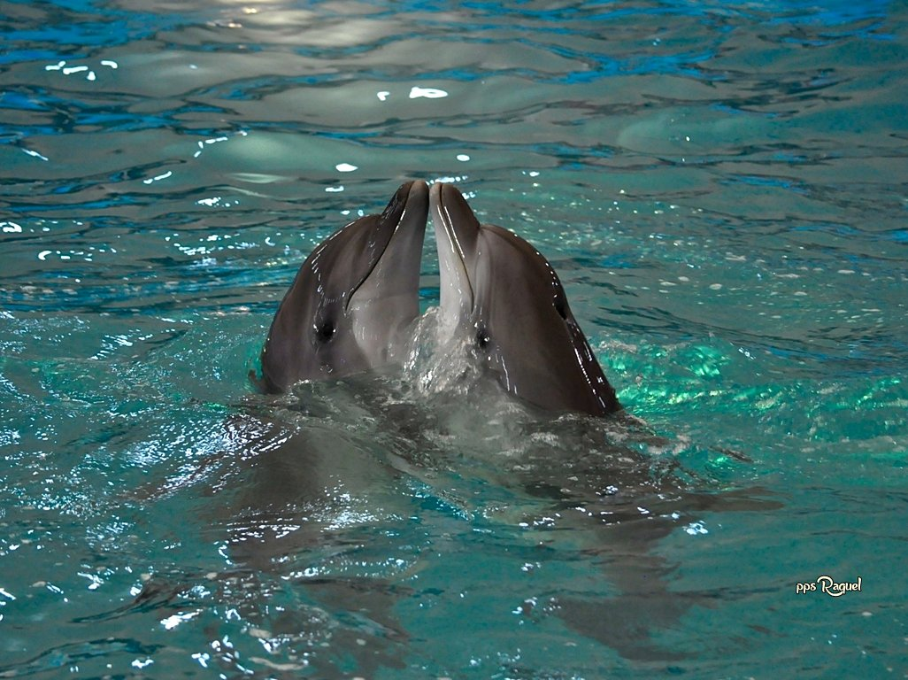


Slide 7
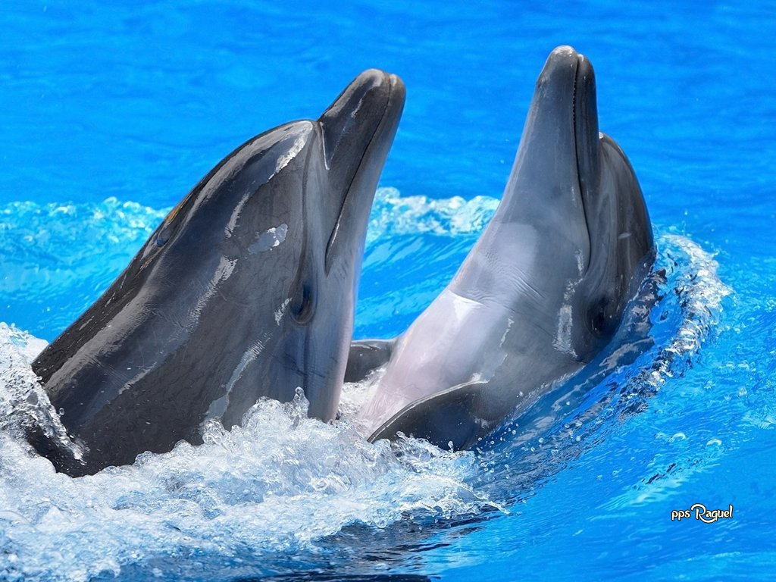
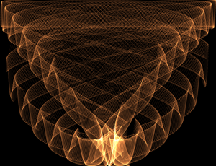

Slide 8
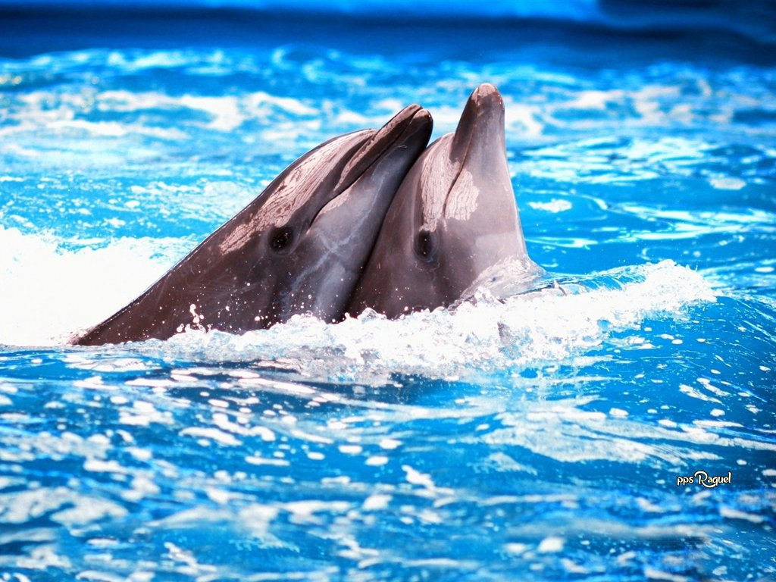

Slide 9
Gestación
Una vez ha finalizado la etapa de copulación la hembra entra en etapa de gestación en la cual el futuro delfín irá creciendo en su interior. Esta etapa está caracterizada por el largo tiempo que necesita para desarrollarse de forma satisfactoria, pues está, aproximadamente, sobre los 12 meses. Durante estos 12 meses de gestación las hembras son presas más fáciles y apetecibles por lo que nadan en el centro de las manadas protegidas por los machos. El ciclo reproductivo de la familia de los odontocetos (delfines) es superior a los 2 años ya que la hembra necesita reponerse del esfuerzo anterior.

Slide 10
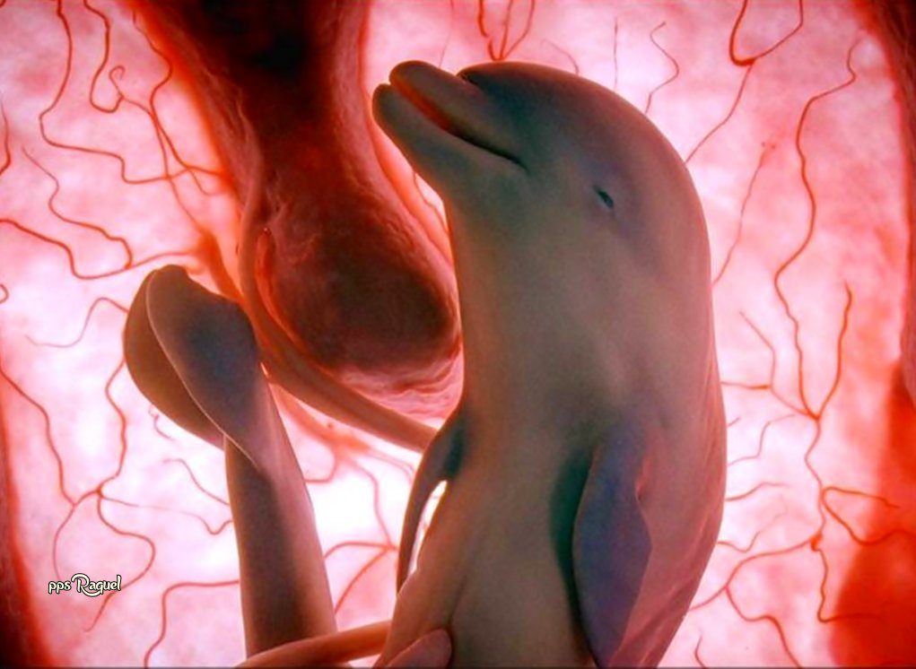


Slide 11
Nacimiento
El nacimiento es el momento esperado por la madre ya que es el momento en que se desprende de un peso que las suele dejar agotadas durante las migraciones. Por eso, muchas hembras suelen ayudar a la futura madre en el nacimiento del nuevo miembro de la manada de forma que, nada más se asoma el joven delfín, las hembras lo ayudan a subir a la superficie para que pueda obtener su primera inyección de aire. A continuación, el joven delfín descenderá para buscar a su madre y obtener su primera comida. La leche de los delfines es altamente rica en grasas y proteínas lo que provoca el crecimiento más rápido de las crías.
Por último diremos que los delfines tienen un ritmo de reproducción bajo, lo cual produce que si en una manada ve reducido su número de forma drástica pasará cierto tiempo hasta poder recuperar el número anterior de miembros. Haciendo un símil con los delfines es lo mismo que nos ocurre a nosotros

Slide 12
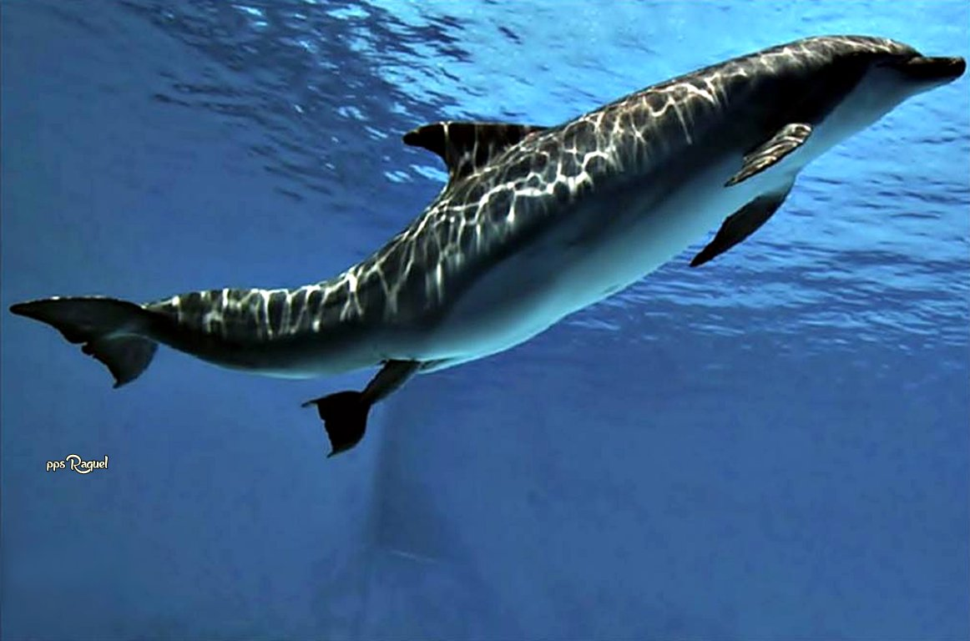


Slide 13
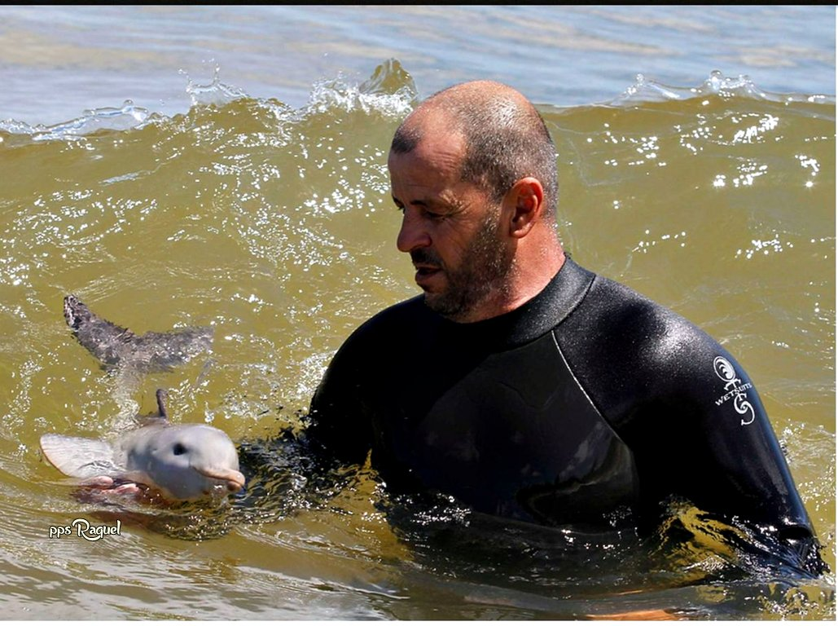


Slide 14
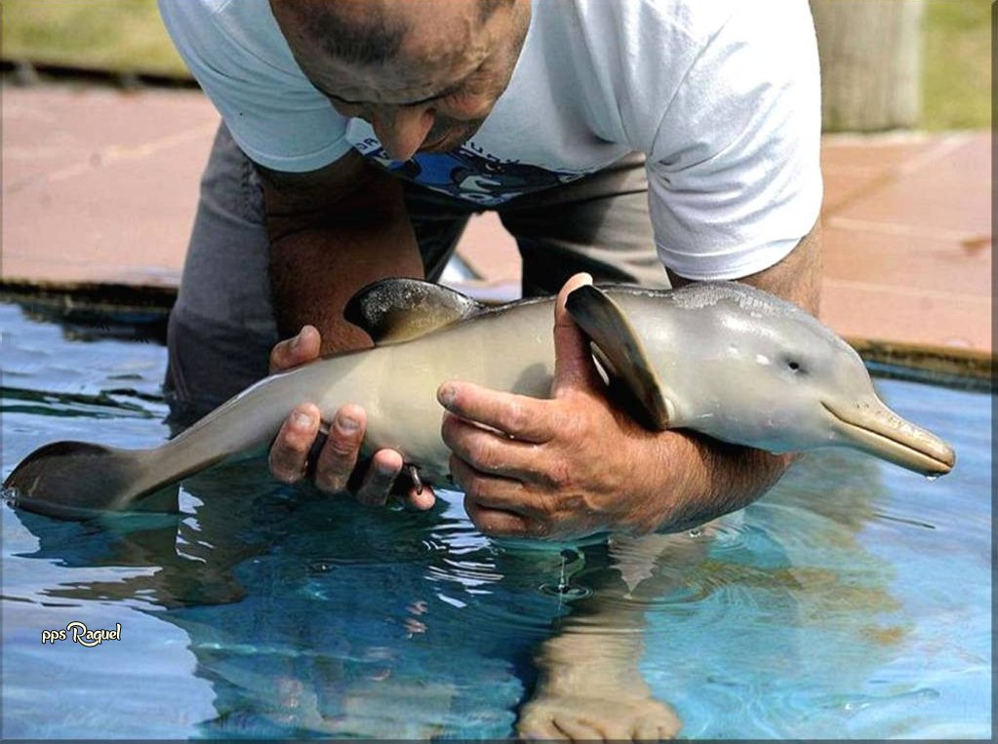

Slide 15
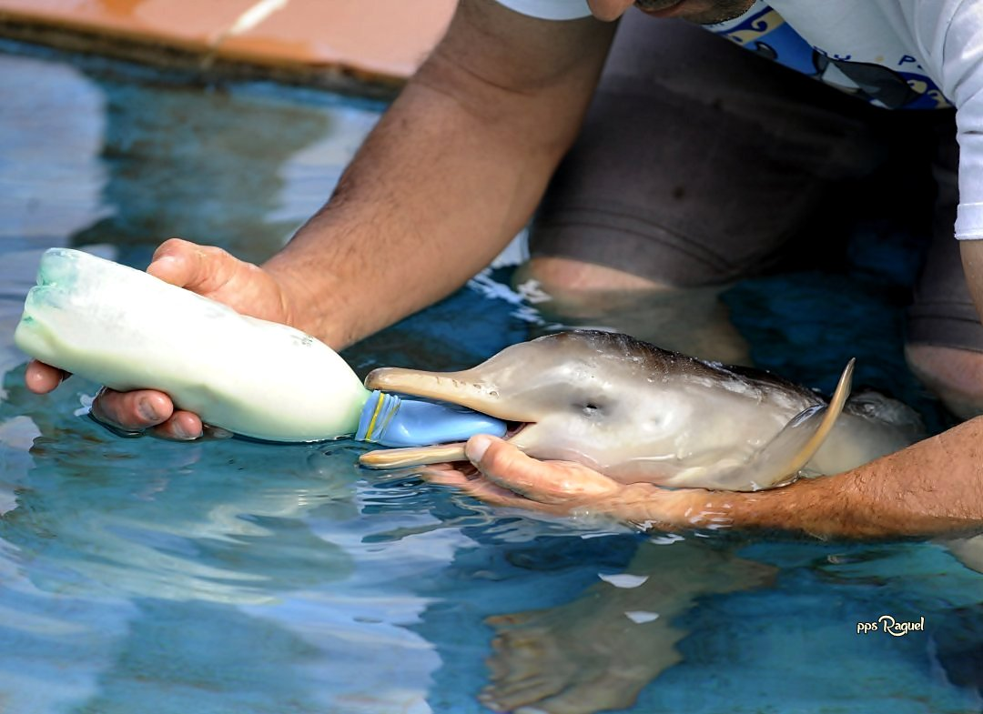

Slide 16
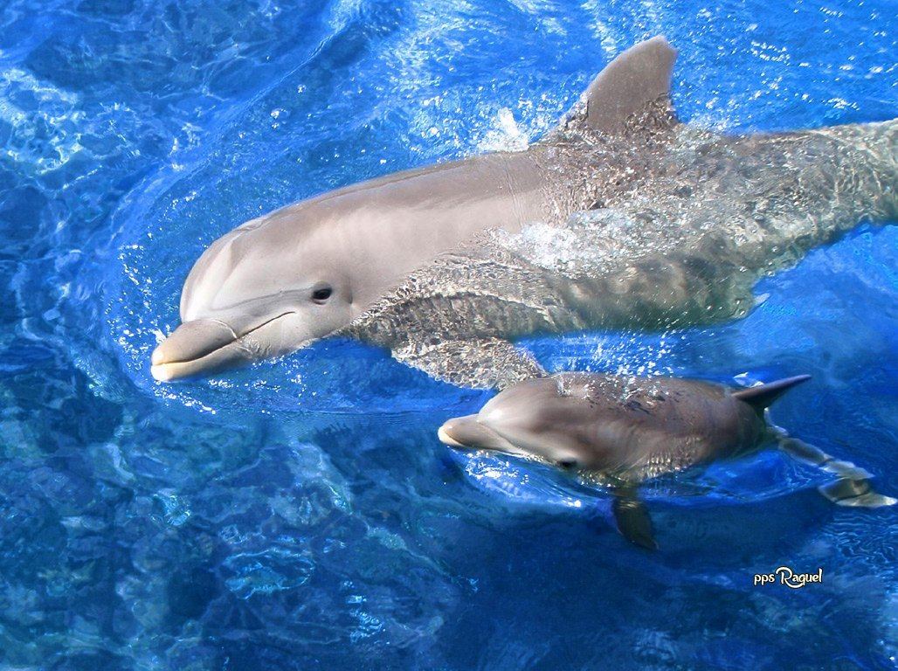
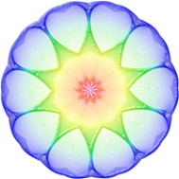

Slide 17
Delfines Sanadores
Durante los últimos años, se han presentado nuevas ramas de la medicina alternativa entre la que se destaca la "Delfino Terapia", la cual que utiliza delfines y sus capacidades especiales para ayudar a las personas con una inhabilidad física y potenciar su mejoramiento o curación.
La terapia con defines ha sido utilizada con gran éxito en casos casi descartados por la medicina alopática, incluyendo lesión de la médula espinal y otras disfunciones físicas.
La conexión entre el ser humano y el delfín es histórica y aún existen las culturas antiguas dicen que sus orígenes están ligadas a los delfines. Por ejemplo una tribu aborigen australiana es conocida como la gente del delfín y cree que sus antepasados eran las almas de los delfines que fueron matados por los tiburones y entonces el renacieron como los primeros seres humanos. El cerebro del delfín es más grande que un cerebro humano y más complejo en estructura.
Los científicos creen que los delfines pueden ver el interior de nuestros cuerpos, similarmente a como un médico ve con un un ultrasonido realizado dentro de las mujeres embarazadas.

Slide 18
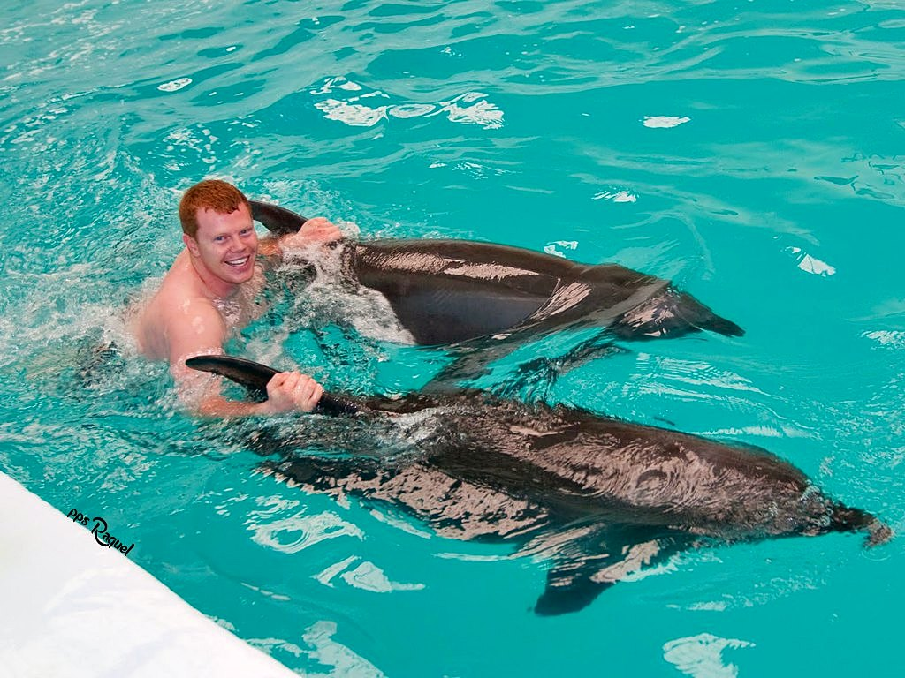

Slide 19
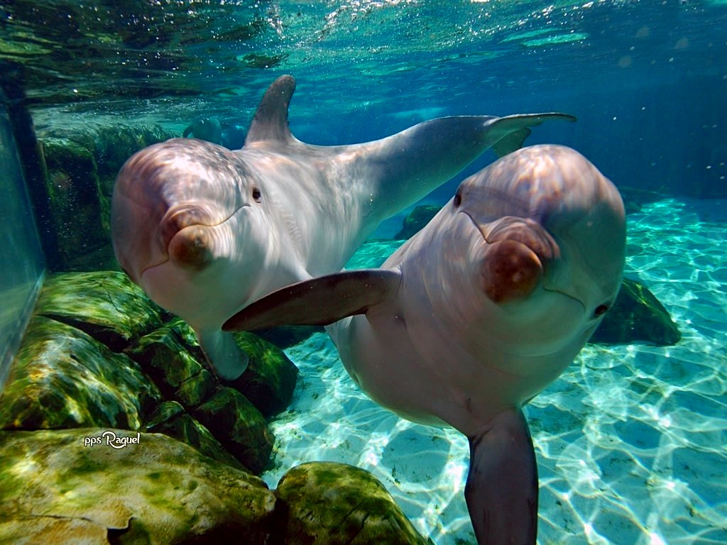


Slide 20
Los delfines navegan con un sistema altamente sofisticado de sonar, de que emiten una ráfaga enfocada de vibraciones ultrasónicas que reflejan los objetos cuando regresan de vuelta. Su sonar de gran alcance que puede penetrar hasta tres pies a través de la arena, con una resolución que puede distinguir entre una moneda de diez centavos y un penique.
Terapia del delfín: Muchos de los que han nadado con delfines reportan una experiencia eufórica, y además reportan que parecen percibir efectos beneficiosos en la mente y el cuerpo. Mucha gente con enfermedades mentales y físicas como una depresión seria, han mejorado dramáticamente con favorables en su estado emocional a largo plazo.

Slide 21
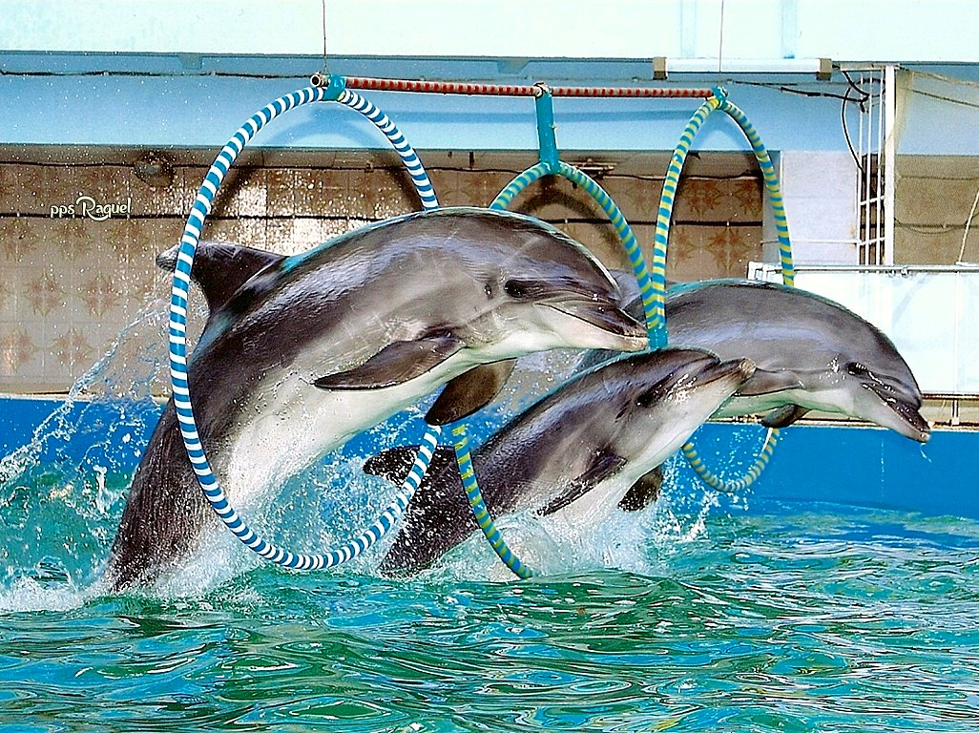


Slide 22
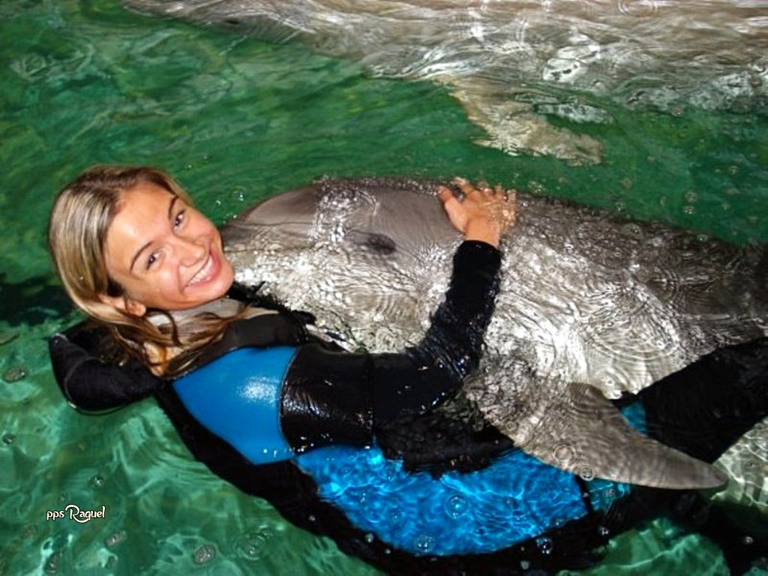

Slide 23
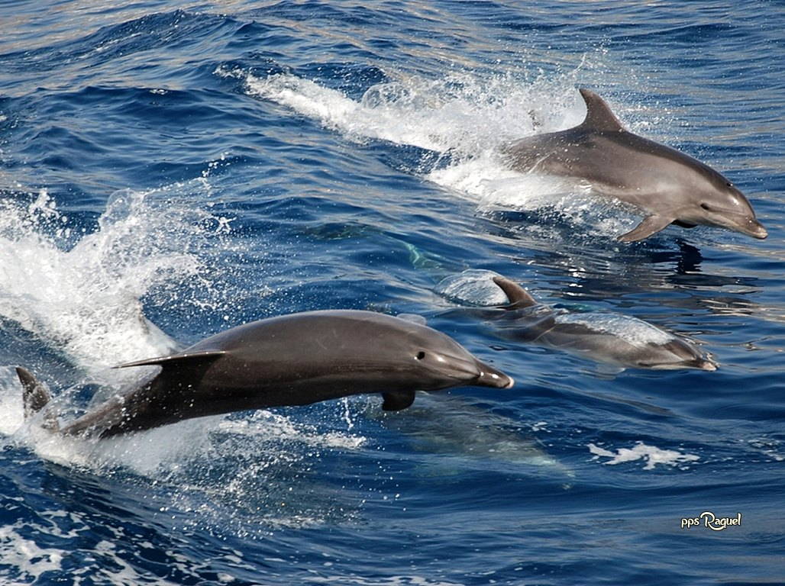

Slide 24
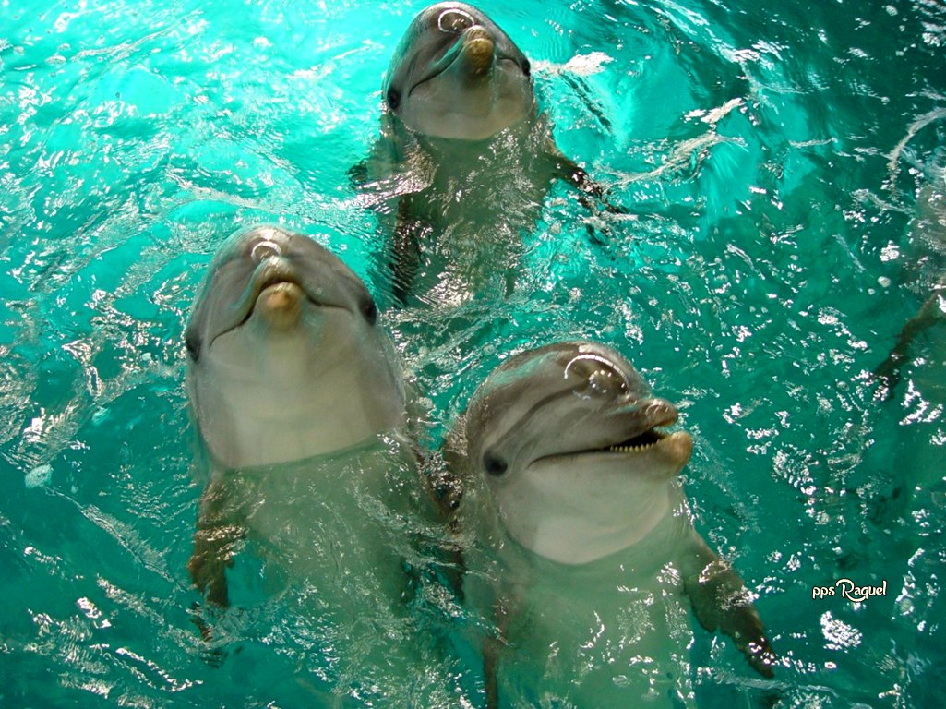
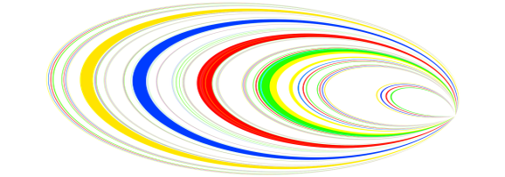
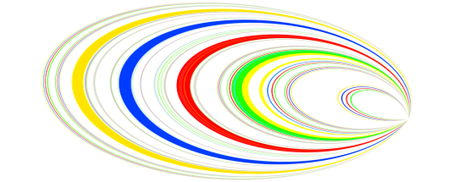
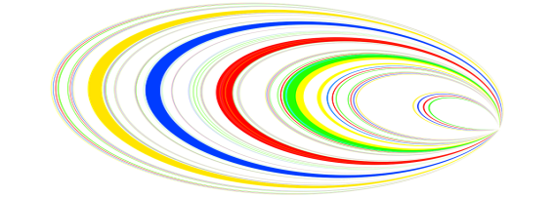


Slide 25
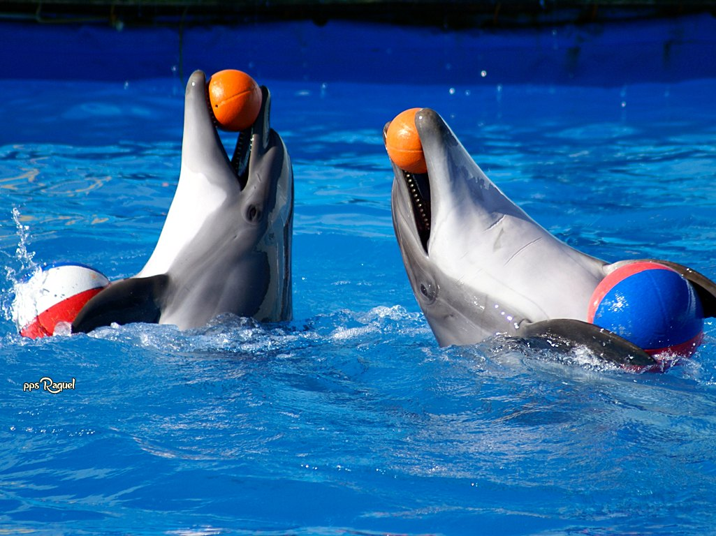

Slide 26
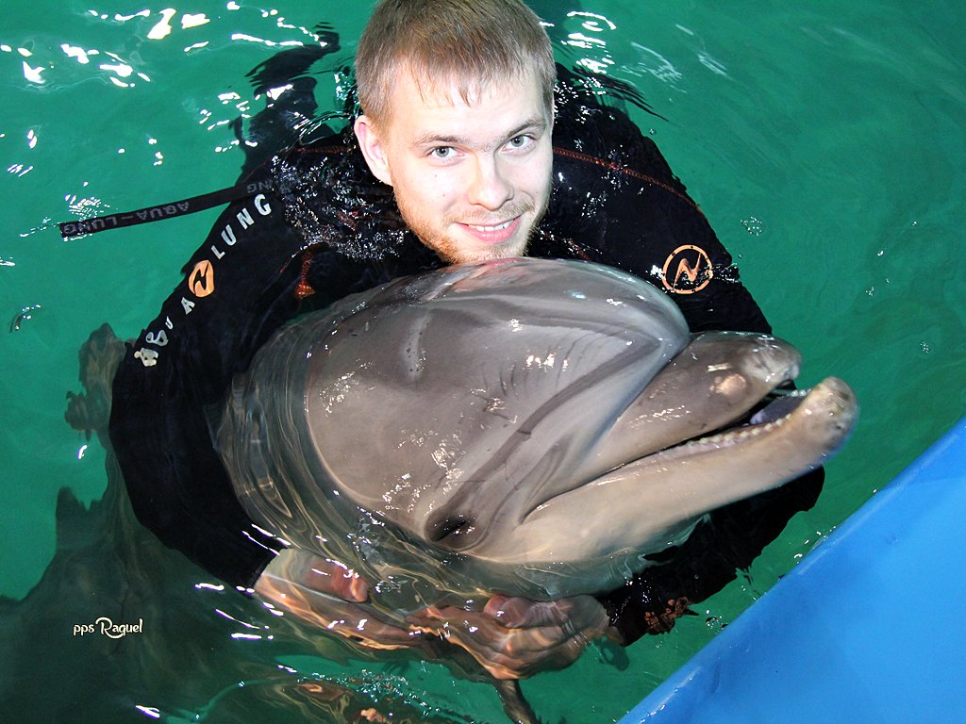

Slide 27
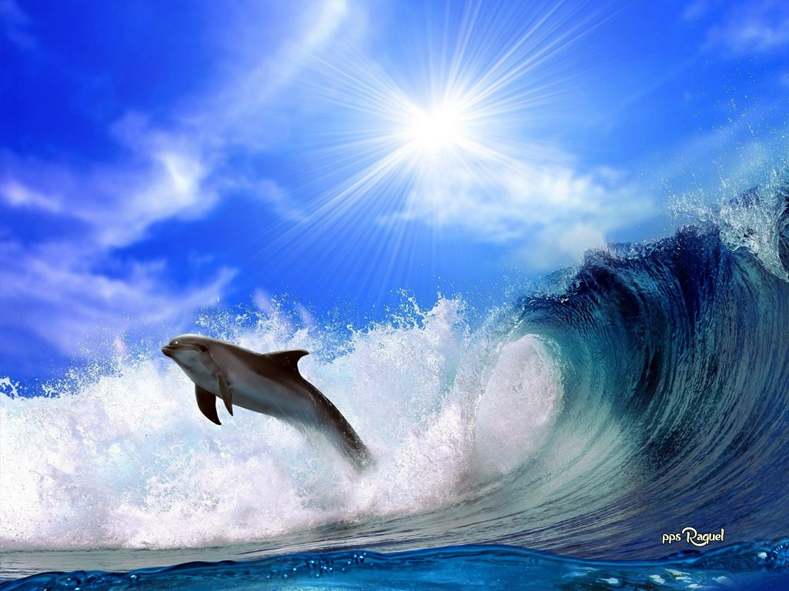

Slide 28
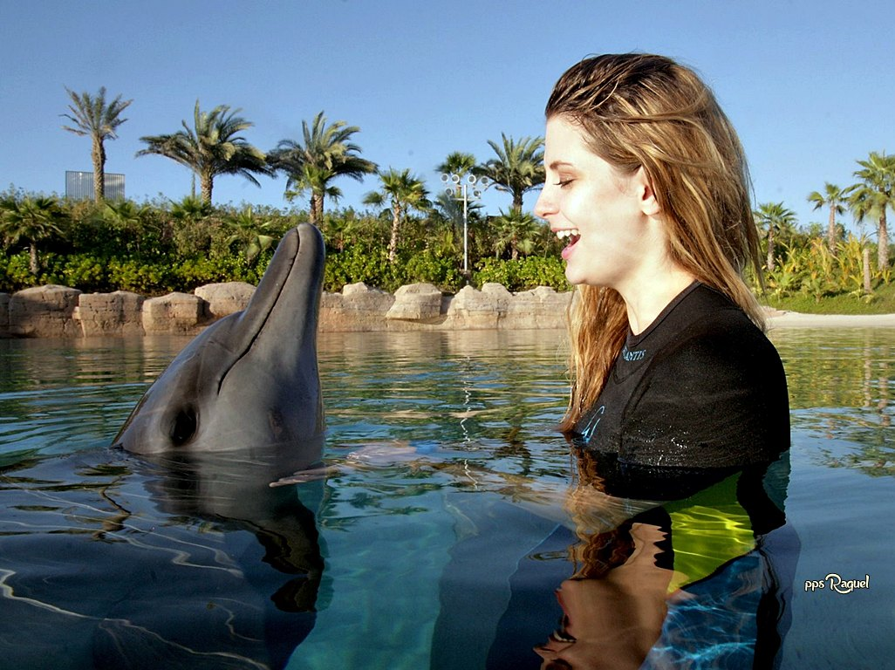

Slide 29
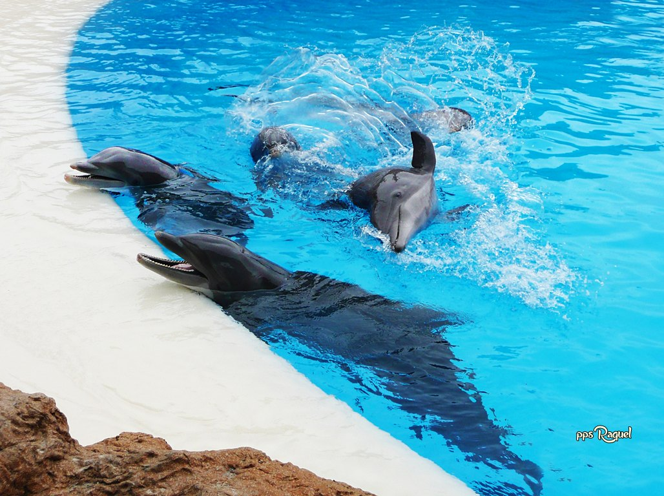

Slide 30
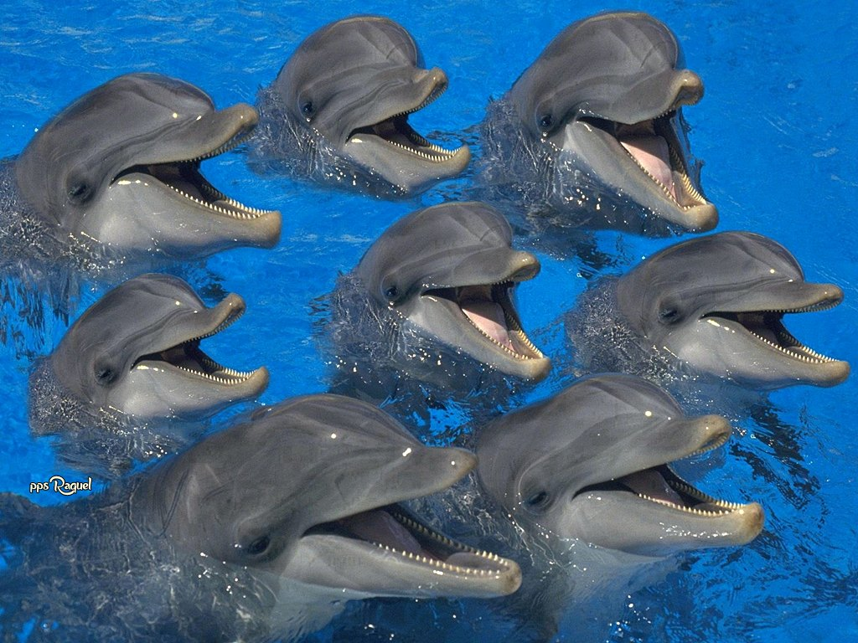


Slide 31

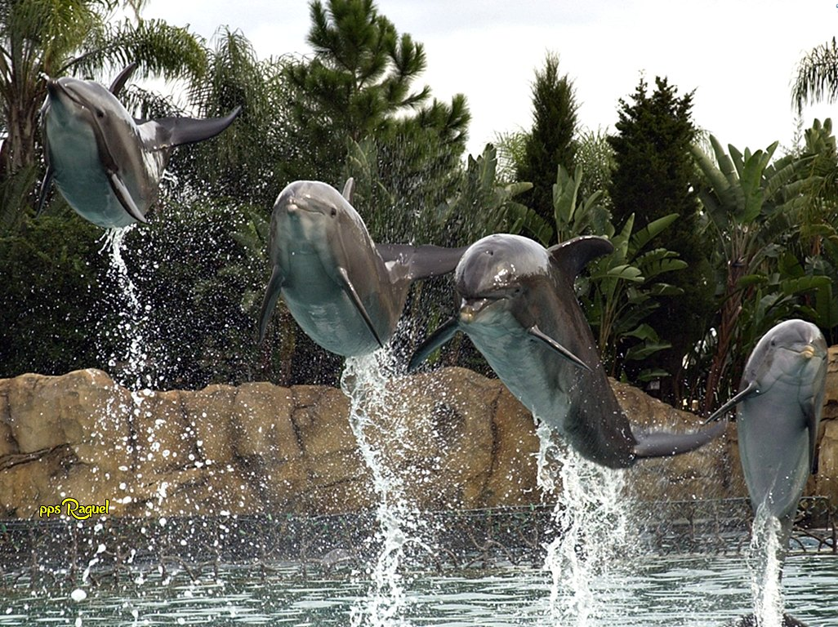

Slide 32
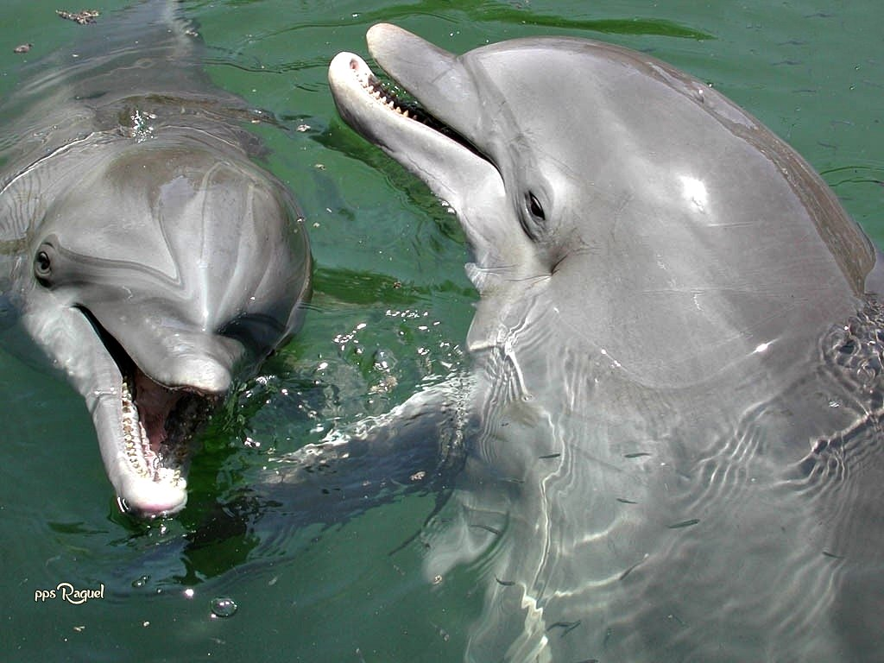

Slide 33
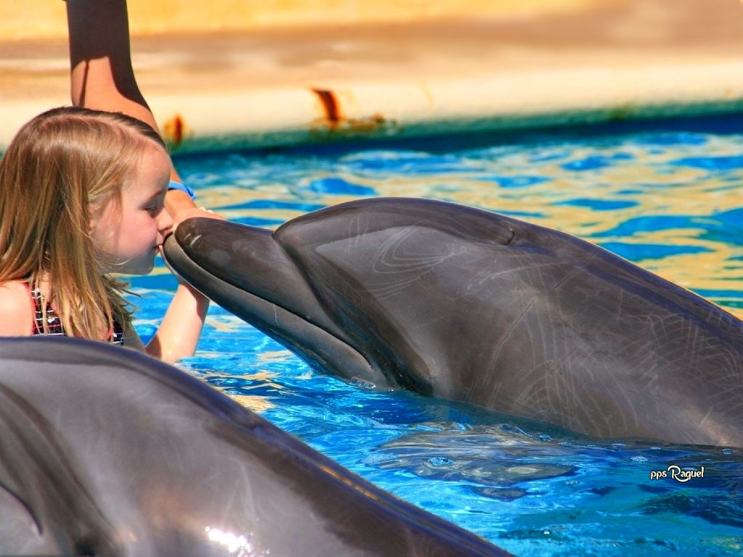

Slide 34
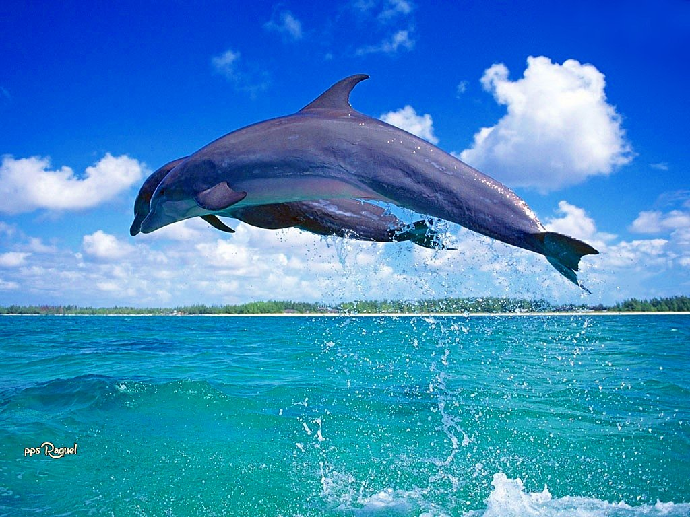

Slide 35


Slide 36
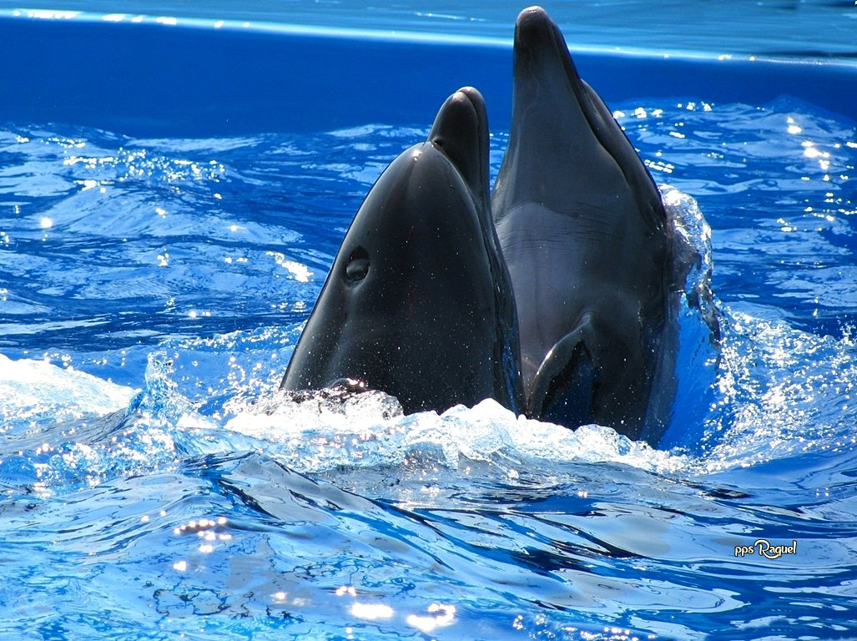

Slide 37
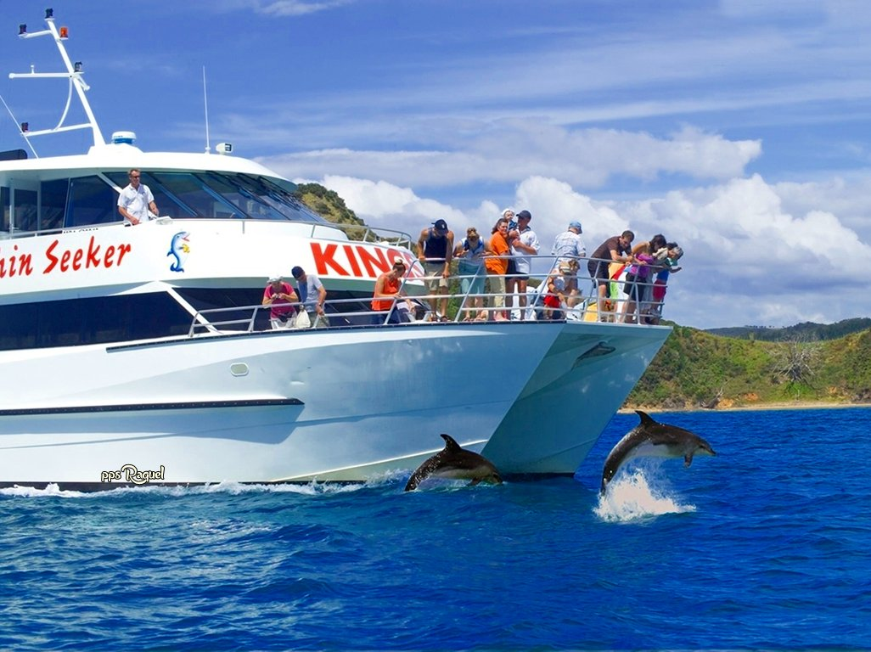


Slide 38
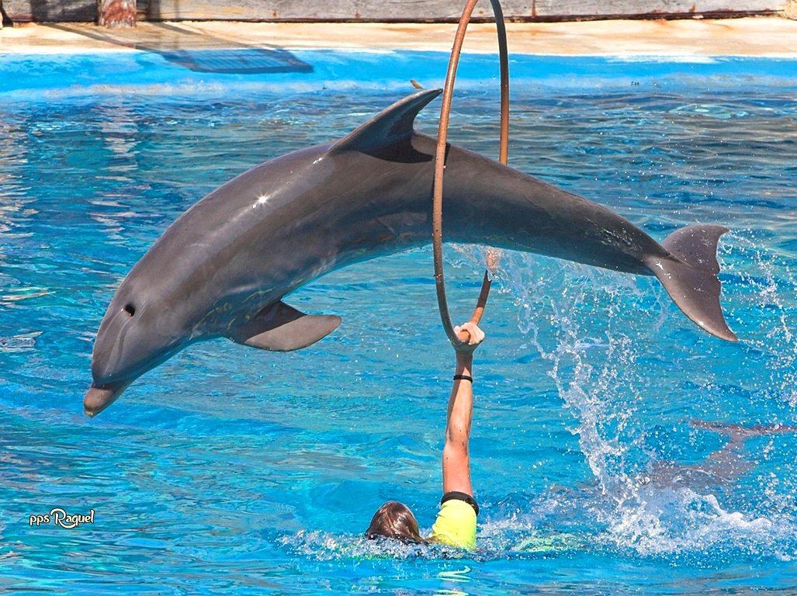

Slide 39
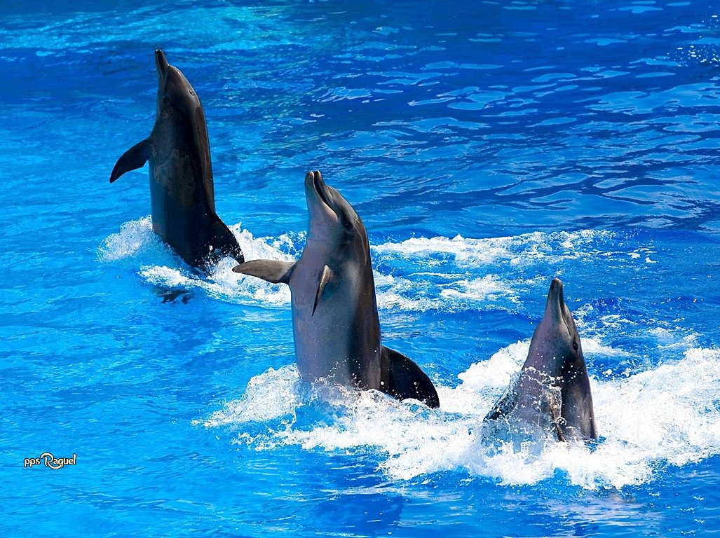


Slide 40
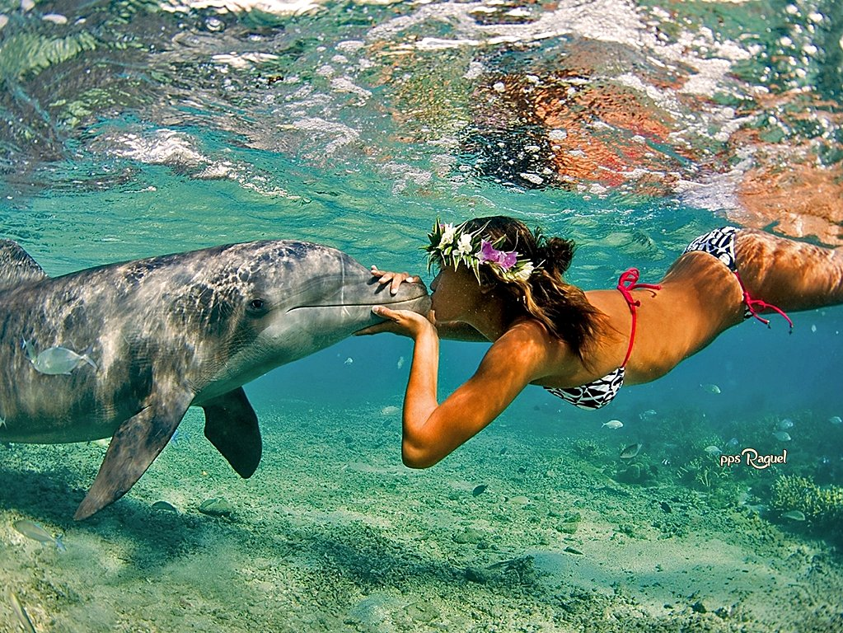

Slide 41
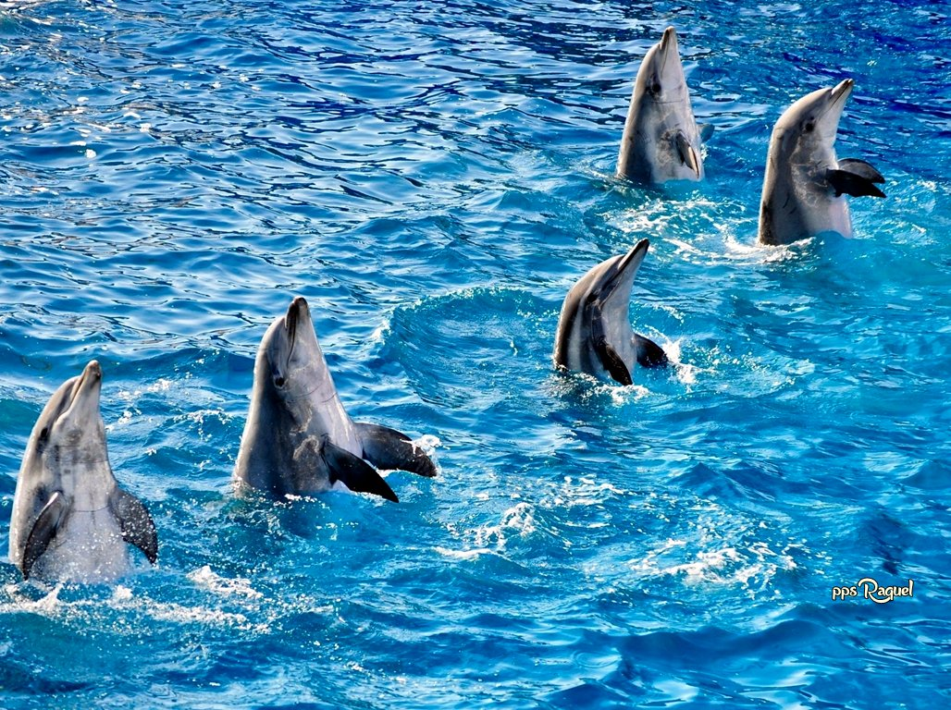

Slide 42
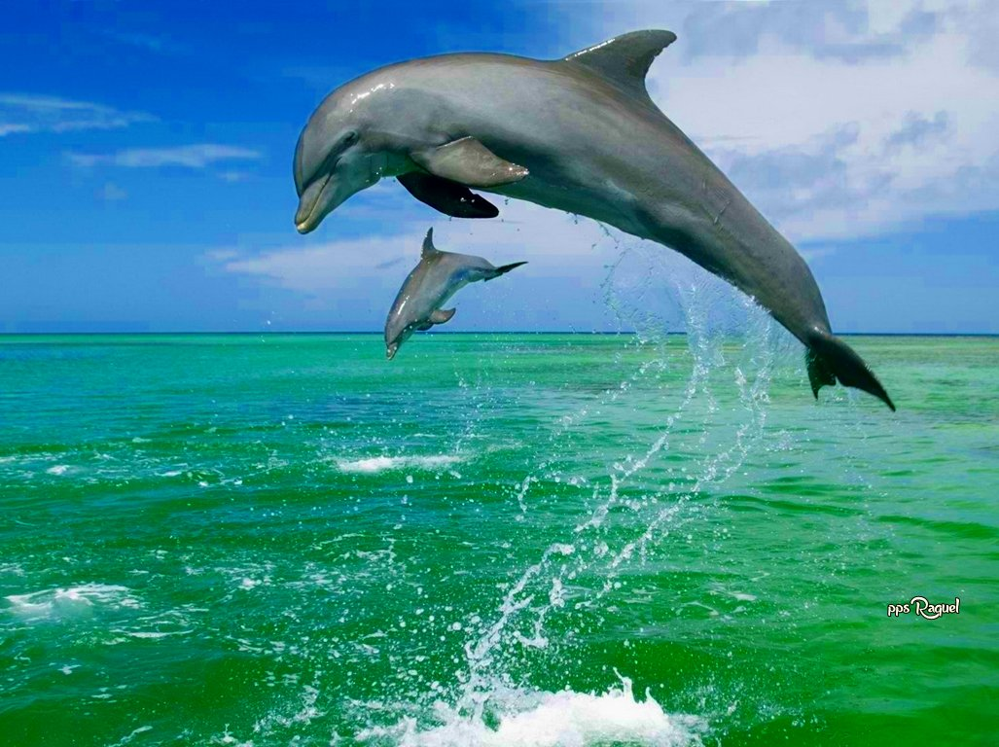

Slide 43
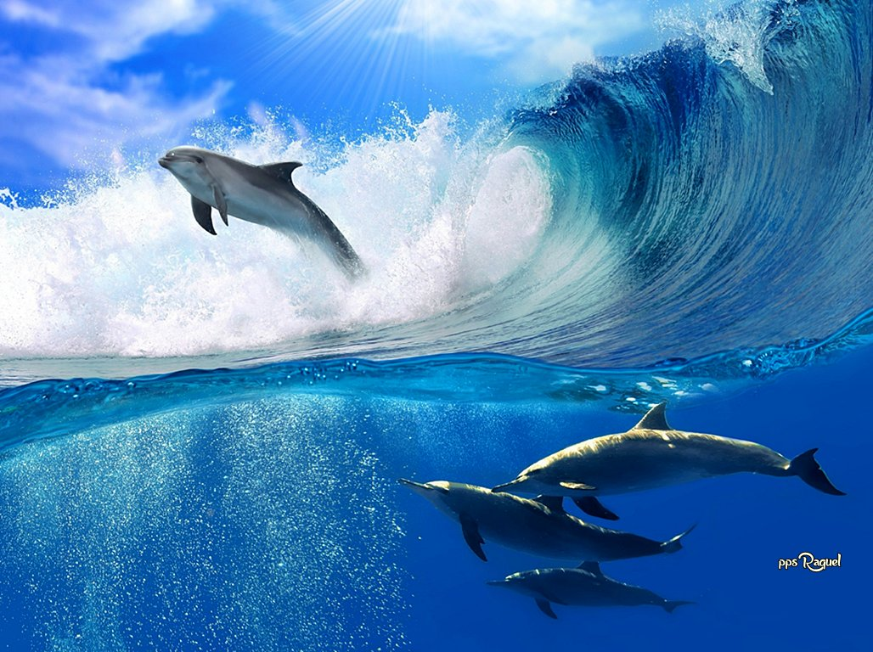

Slide 44
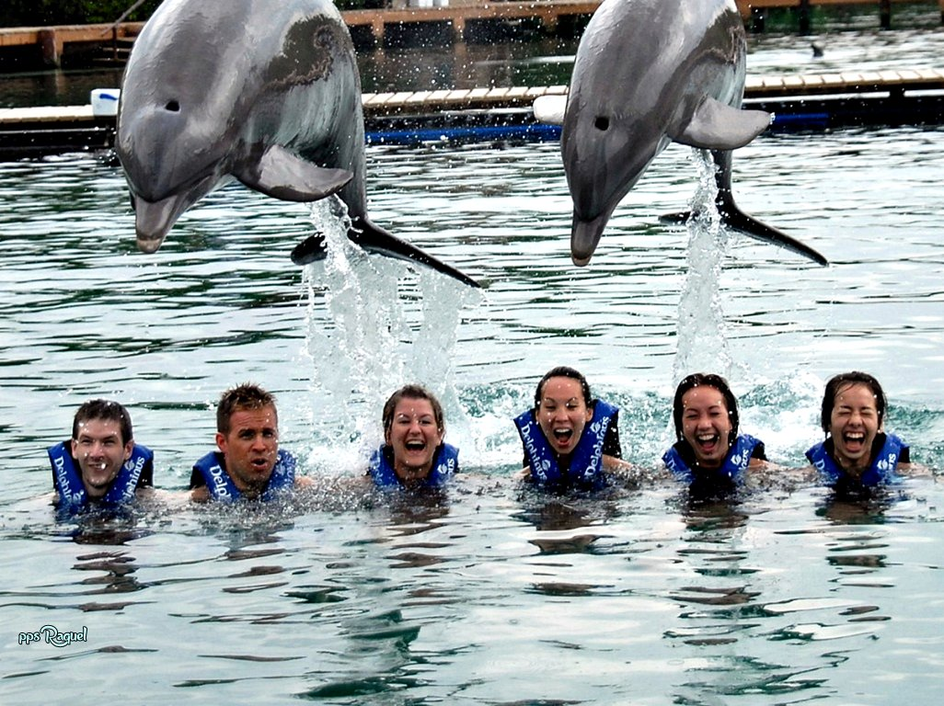

Slide 45
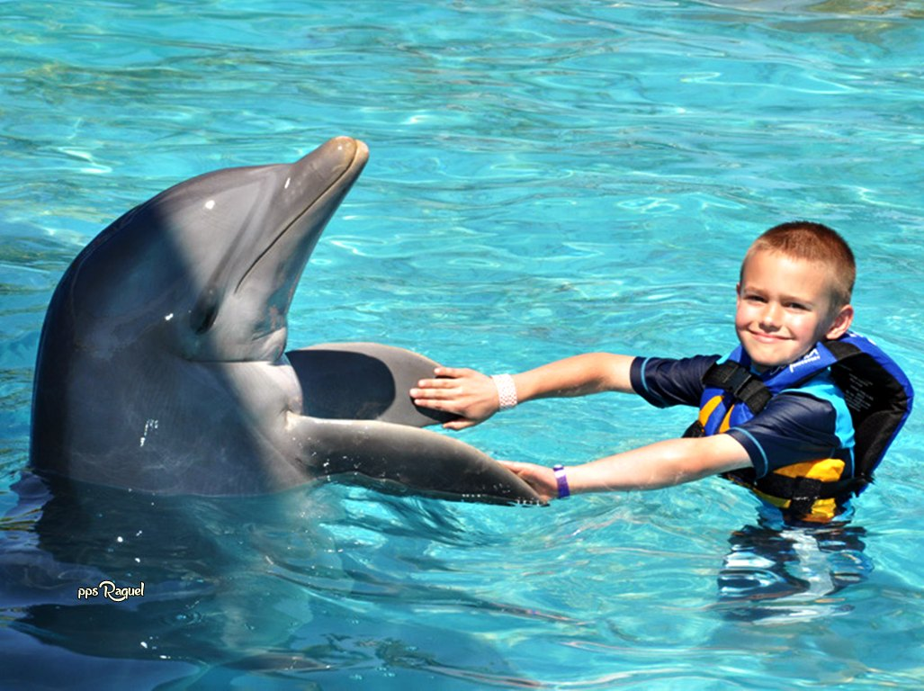
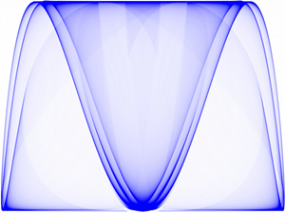

Slide 46
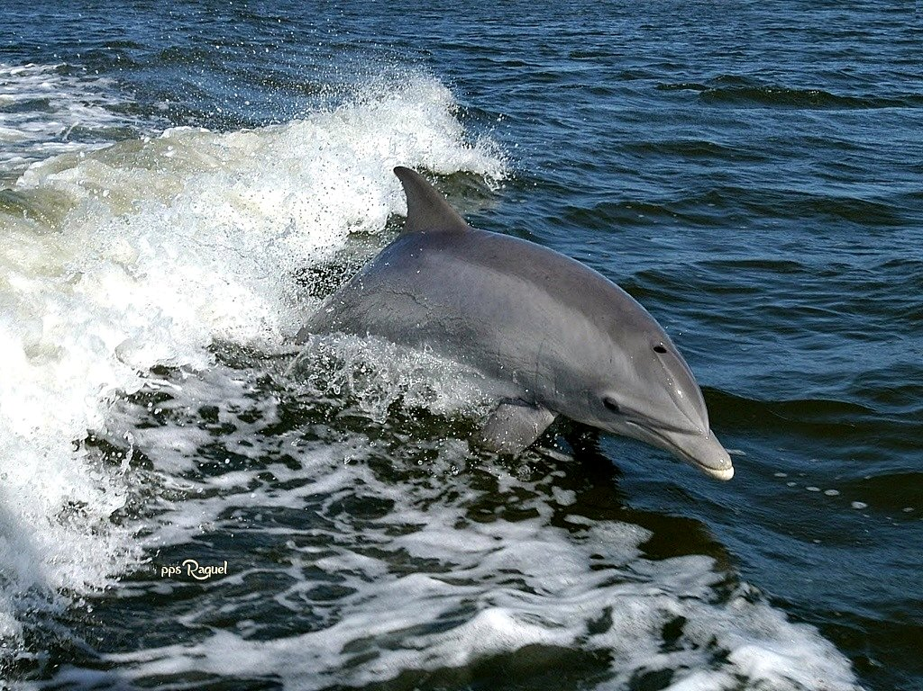

Slide 47
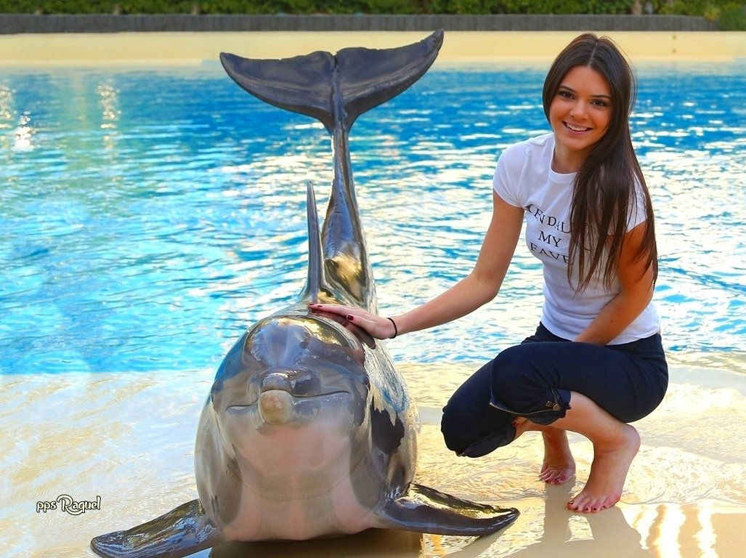


Slide 48
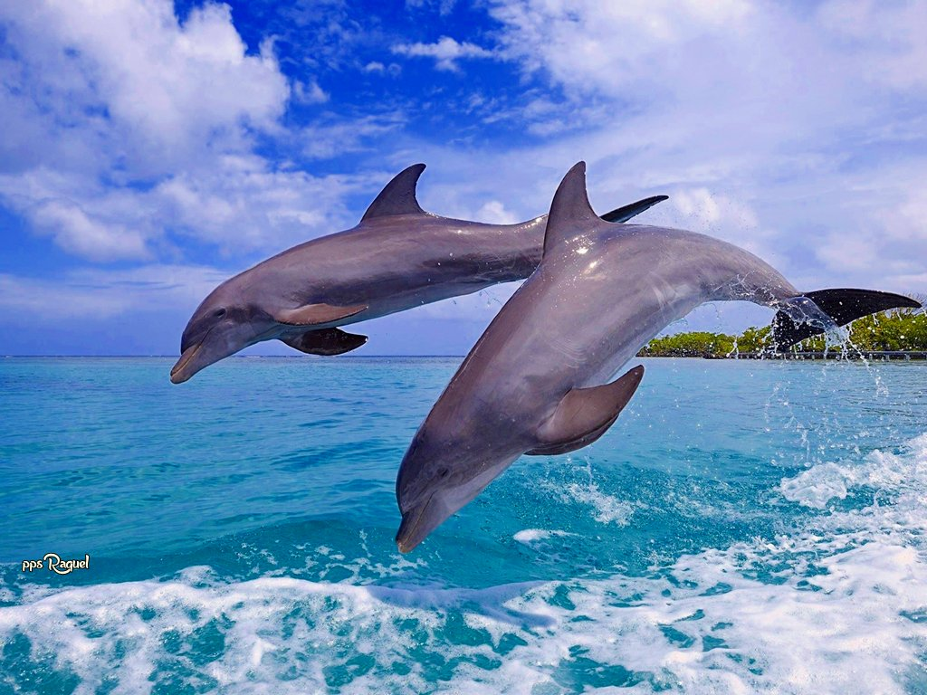

Slide 49


Slide 50
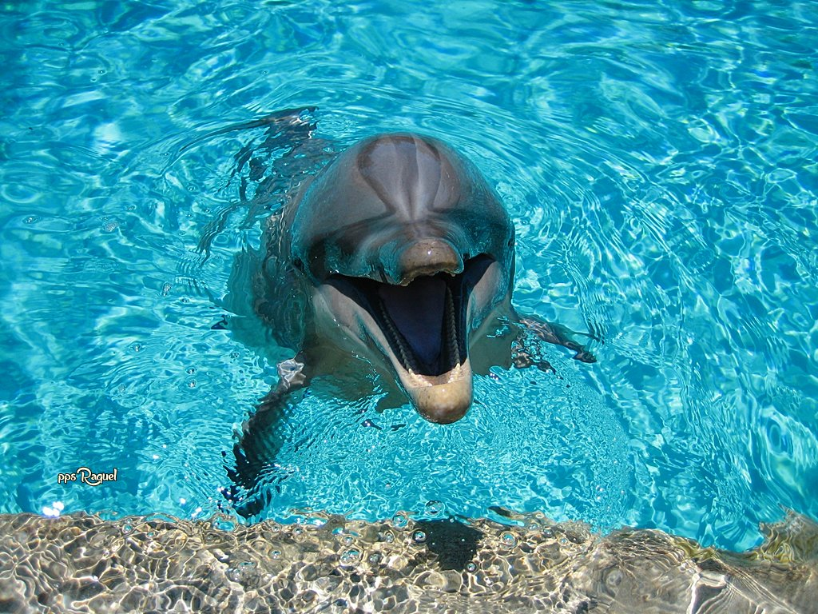

Slide 51
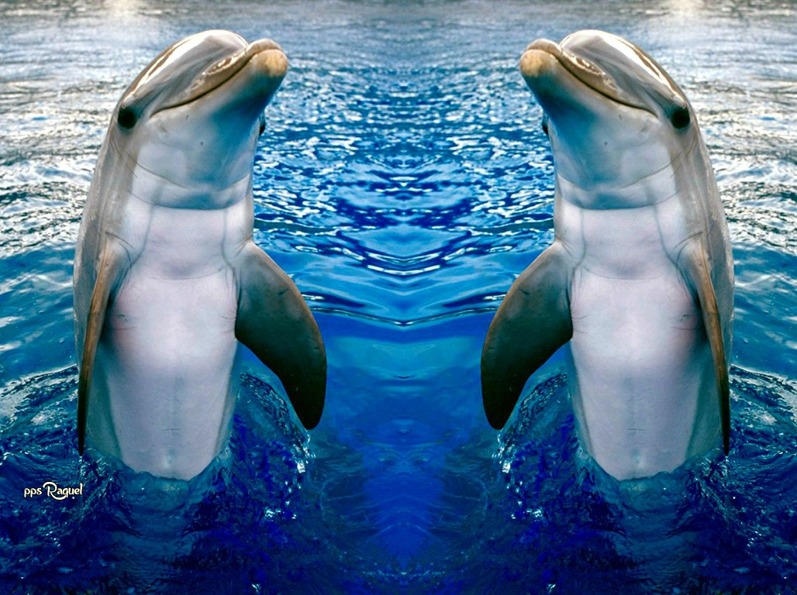

Slide 52
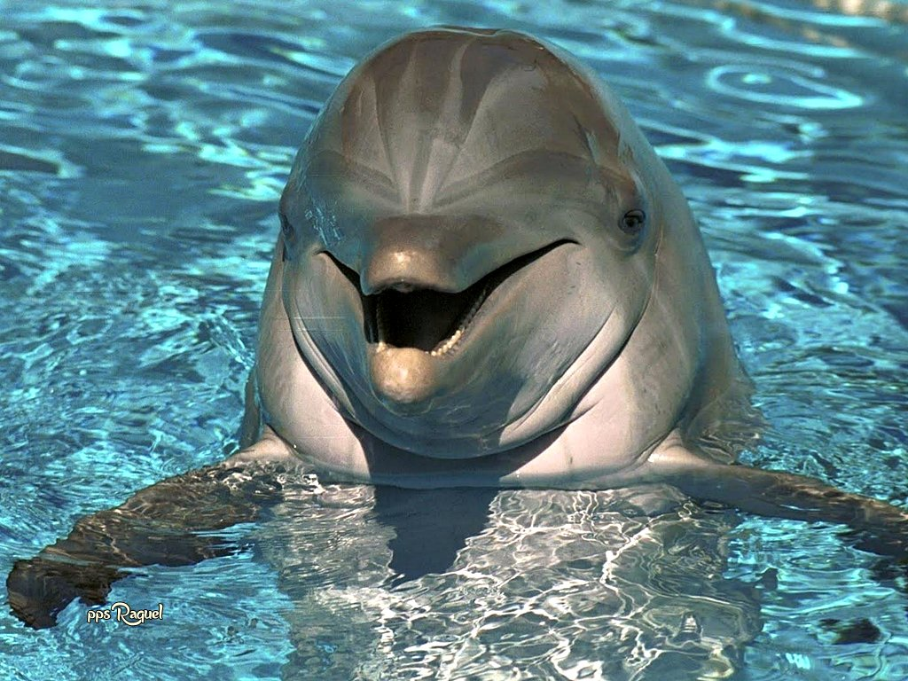

Slide 53



Slide 54


Slide 55


Slide 56


Slide 57


Slide 58


Slide 59


Slide 60



Slide 61


Slide 62


Slide 63


Slide 64


Slide 65


Slide 66


Slide 67


Slide 68

Raquel
Tema musical: The Ocean
Interpreta :Oxygene

Slide 69









¿Te ha gustado?
Puedes ver más entrando
Aquí
Además puedes recibir powerpoints en tu correo electrónico suscribiéndote aquí:
Esta presentación powerpoint ha sido creada y compartida única y exclusivamente para mispps.com

